Slide 1
Melhoria da atenção pré-natal e puerpério na UBS Luís Gonzaga da Cunha, Esperantina-PI
UNIVERSIDADE FEDERAL DE PELOTAS
Universidade Aberta do SUS UNA/SUS
Departamento de Medicina Social
Programa de Especialização em Saúde da Família
Holean Francisco Rodrigues Costa

Slide 2
Análise Situacional
Melhoria da atenção pré-natal e puerpério na UBS Luís Gonzaga da Cunha, Esperantina-PI
Esperantina;
Unidade Luís Gonzaga da Cunha:
Estrutura física;
Equipe;
Equipamentos e instrumental;
Medicamentos;
Vacinação;
Exames.

Slide 3
Análise Situacional
Melhoria da atenção pré-natal e puerpério na UBS Luís Gonzaga da Cunha, Esperantina-PI
Figura 1 – Unidade Básica de Saúde Luís Gonzaga da Cunha

Slide 4
Análise Estratégica
Melhoria da atenção pré-natal e puerpério na UBS Luís Gonzaga da Cunha, Esperantina-PI
Projeto de Intervenção;
Justificativa
Cobertura pré-natal de 72% e puerperal de 86%;
Início de pré-natal tardio;
Uso inadequado de Ferro oral e Ácido fólico;
Demora dos exames;
Desconhecimento da importância do pré-natal;
Poucas e tardias consultas puerperais;
Dados escassos.

Slide 5
Análise Estratégica
Melhoria da atenção pré-natal e puerpério na UBS Luís Gonzaga da Cunha, Esperantina-PI
Objetivos e Metas
Objetivo geral: Melhorar a atenção;
Objetivos específicos e metas:
Ampliar a cobertura de pré-natal (90%);
Melhorar a qualidade da atenção ao pré-natal (ingresso no primeiro trimestre; um exame ginecológico por trimestre; um exame de mamas; exames laboratoriais; sulfato ferroso e ácido fólico; vacinas; avaliação de necessidade e primeira consulta odontológica);
Melhorar a adesão ao pré-natal (busca de faltosas);

Slide 6
Análise Estratégica
Melhoria da atenção pré-natal e puerpério na UBS Luís Gonzaga da Cunha, Esperantina-PI
Objetivos específicos e metas:
Melhorar o registro do programa de pré-natal (ficha-espelho);
Realizar avaliação de risco;
Promover a saúde no pré-natal (orientação nutricional ; aleitamento materno; cuidados com RN; anticoncepção após o parto; riscos do tabagismo e do álcool; higiene bucal);
Ampliar a cobertura da saúde bucal no pré-natal (primeira consulta para 90%);

Slide 7
Análise Estratégica
Melhoria da atenção pré-natal e puerpério na UBS Luís Gonzaga da Cunha, Esperantina-PI
Objetivos específicos e metas:
Melhorar a qualidade da saúde bucal no pré-natal (tratamento a 100% das gestantes);
Melhorar a adesão das gestantes à saúde bucal;
Melhorar o registro da saúde bucal no pré-natal;
Ampliar a cobertura de puerpério (90%);
Melhorar a qualidade da atenção ao pré-natal e puerpério (consulta puerperal antes dos 42 dias após o parto; examinar mamas, abdome; exame ginecológico; estado psíquico; intercorrências, anticoncepção);

Slide 8
Análise Estratégica
Melhoria da atenção pré-natal e puerpério na UBS Luís Gonzaga da Cunha, Esperantina-PI
Objetivos específicos e metas:
Melhorar a adesão do puerpério (busca das sem consultas até 30 dias pós-parto);
Melhorar o registro do programa de puerpério (ficha para 100%);
Promover a saúde no puerpério (cuidado do RN; aleitamento materno exclusivo; planejamento familiar)
Metodologia
Monitoramento e avaliação;
Organização e gestão do serviço;

Slide 9
Análise Estratégica
Melhoria da atenção pré-natal e puerpério na UBS Luís Gonzaga da Cunha, Esperantina-PI
Metodologia
Engajamento público;
Qualificação na prática clínica.
Indicadores
Ex: Proporção de gestantes com prescrição de sulfato ferroso e ácido fólico
Número de gestantes com prescrição de suplementação de sulfato ferroso e ácido fólico conforme protocolo
Número de gestantes cadastradas no Programa de Pré-natal pertencentes à área de abrangência da unidade de saúde

Slide 10
Análise Estratégica
Melhoria da atenção pré-natal e puerpério na UBS Luís Gonzaga da Cunha, Esperantina-PI
Figura 2 - Cronograma

Slide 11
Relatório da Intervenção
Melhoria da atenção pré-natal e puerpério na UBS Luís Gonzaga da Cunha, Esperantina-PI
Ações desenvolvidas;
Ações previstas que não foram realizadas;
Coleta e sistematização dos dados;
Viabilidade de incorporação das ações na rotina da unidade.

Slide 12
Relatório da Intervenção
Melhoria da atenção pré-natal e puerpério na UBS Luís Gonzaga da Cunha, Esperantina-PI
Figura 3 – Atendimento pré-natal

Slide 13
Relatório da Intervenção
Melhoria da atenção pré-natal e puerpério na UBS Luís Gonzaga da Cunha, Esperantina-PI
Figura 4 - Atividade de grupo com gestantes na UBS

Slide 14
Relatório da Intervenção
Melhoria da atenção pré-natal e puerpério na UBS Luís Gonzaga da Cunha, Esperantina-PI
Figura 5 - Ficha-espelho pré-natal e puerpério

Slide 15
Relatório da Intervenção
Melhoria da atenção pré-natal e puerpério na UBS Luís Gonzaga da Cunha, Esperantina-PI
Figura 6 - Ficha-espelho pré-natal e puerpério (verso)

Slide 16
Avaliação da Intervenção
Melhoria da atenção pré-natal e puerpério na UBS Luís Gonzaga da Cunha, Esperantina-PI
Resultados
Pré-natal
Aumento da cobertura de 72% para 100%;
100% das gestantes com solicitação de exames laboratoriais;
100% das gestantes com prescrição de sulfato ferroso e ácido fólico;
Sem gestantes faltosas;
100% com registro na ficha-espelho;

Slide 17
Avaliação da Intervenção
Melhoria da atenção pré-natal e puerpério na UBS Luís Gonzaga da Cunha, Esperantina-PI
Pré-natal
100% das gestantes com orientação nutricional e promoção do aleitamento materno;
100% das gestantes com orientações sobre os riscos do tabagismo e do uso de álcool e drogas;
Sem assistência odontológica às gestantes;

Slide 18
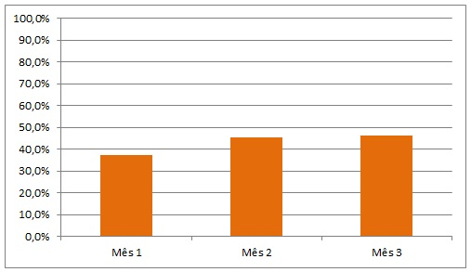
Avaliação da Intervenção
Melhoria da atenção pré-natal e puerpério na UBS Luís Gonzaga da Cunha, Esperantina-PI
37,5% (9)
46,2% (12)
Gráfico 1: Proporção de gestantes captadas no primeiro trimestre de gestação

Slide 19
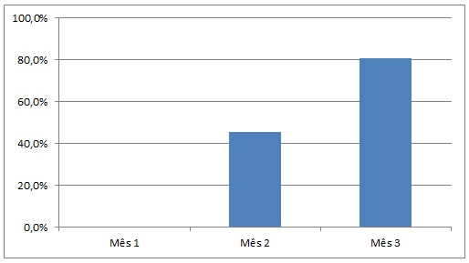
Avaliação da Intervenção
Melhoria da atenção pré-natal e puerpério na UBS Luís Gonzaga da Cunha, Esperantina-PI
0%
80,8% (21)
Gráfico 2: Proporção de gestantes com pelo menos um exame ginecológico por trimestre

Slide 20
Avaliação da Intervenção
Melhoria da atenção pré-natal e puerpério na UBS Luís Gonzaga da Cunha, Esperantina-PI
0%
80,8% (21)
Gráfico 3: Proporção de gestantes com pelo menos um exame das mamas durante o pré-natal

Slide 21
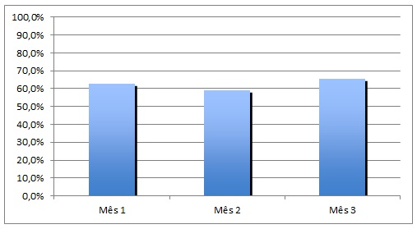
Avaliação da Intervenção
Melhoria da atenção pré-natal e puerpério na UBS Luís Gonzaga da Cunha, Esperantina-PI
62,5% (15)
65,4% (17)
Gráfico 4: Proporção de gestantes com o esquema da vacina anti-tetânica completo

Slide 22
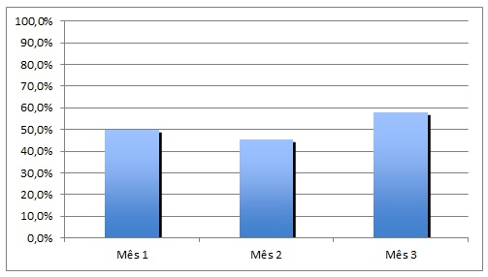
Avaliação da Intervenção
Melhoria da atenção pré-natal e puerpério na UBS Luís Gonzaga da Cunha, Esperantina-PI
50,0% (12)
57,7% (15)
Gráfico 5: Proporção de gestantes com o esquema da vacina de Hepatite B completo

Slide 23
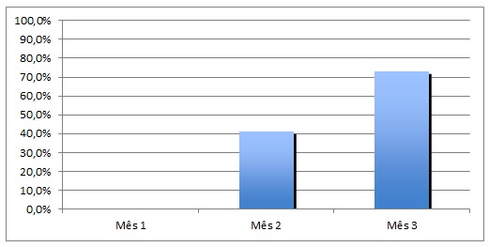
Avaliação da Intervenção
Melhoria da atenção pré-natal e puerpério na UBS Luís Gonzaga da Cunha, Esperantina-PI
0%
73,1% (19)
Gráfico 6: Proporção de gestantes e puérperas com orientação sobre higiene bucal

Slide 24
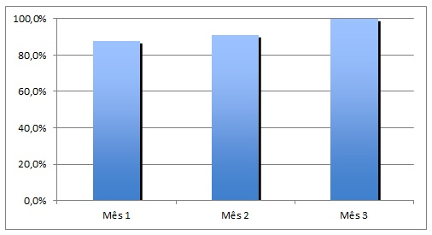
Avaliação da Intervenção
Melhoria da atenção pré-natal e puerpério na UBS Luís Gonzaga da Cunha, Esperantina-PI
87,5% (21)
100% (26)
Gráfico 7: Proporção de gestantes com avaliação de risco gestacional

Slide 25
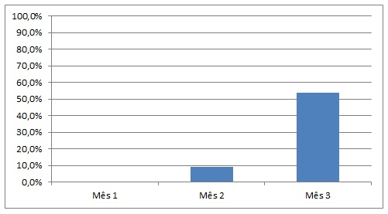
Avaliação da Intervenção
Melhoria da atenção pré-natal e puerpério na UBS Luís Gonzaga da Cunha, Esperantina-PI
0%
53,8% (14)
Gráfico 8: Proporção de gestantes que receberam orientação sobre cuidados
com o recém-nascido

Slide 26
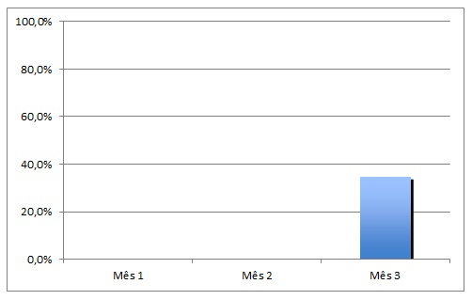
Avaliação da Intervenção
Melhoria da atenção pré-natal e puerpério na UBS Luís Gonzaga da Cunha, Esperantina-PI
0%
34,6% (9)
Gráfico 9: Proporção de gestantes com orientação sobre anticoncepção após o parto

Slide 27
Avaliação da Intervenção
Melhoria da atenção pré-natal e puerpério na UBS Luís Gonzaga da Cunha, Esperantina-PI
Resultados
Puerpério
Aumento da cobertura de 86% para 100%;
100% das puérperas com consulta antes dos 42 dias após o parto, com mamas examinadas, com abdome avaliado e com exame ginecológico;
100% das puérperas com avaliação do estado psíquico e com avaliação de intercorrências;
Todas com consulta de puerpério antes de 30 dias após o parto;

Slide 28
Avaliação da Intervenção
Melhoria da atenção pré-natal e puerpério na UBS Luís Gonzaga da Cunha, Esperantina-PI
Puerpério
100% foram registradas adequadamente;
100% das puérperas com orientações sobre aleitamento materno e cuidados com o RN;

Slide 29
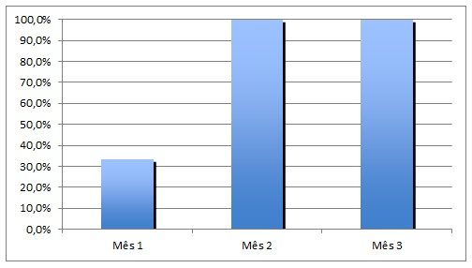
Avaliação da Intervenção
Melhoria da atenção pré-natal e puerpério na UBS Luís Gonzaga da Cunha, Esperantina-PI
33,3% (1)
100% (5)
Gráfico 10: Proporção de puérperas com prescrição de algum método de anticoncepção

Slide 30
Processo Pessoal de Aprendizagem
Melhoria da atenção pré-natal e puerpério na UBS Luís Gonzaga da Cunha, Esperantina-PI
Desafio
Intervenção
Aprendizado

Slide 31
Obrigado!

